Slide 1


শুভেচ্ছা

Slide 2

পাঠ পরিচিতি
শ্রেণীঃপঞ্চম
বিষয়ঃপ্রাথমিক বিজ্ঞান
পাঠ্যাংশঃপ্রাকৃতিক সম্পদ কী?

Slide 3
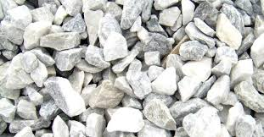
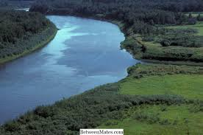
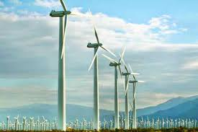
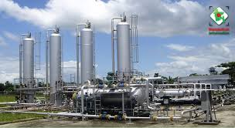
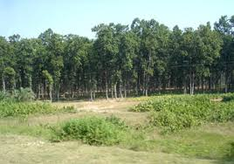

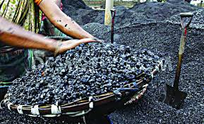

শিখন উপযোগীপরিবেশ সৃস্টি
ও পাঠ ঘোষণা

Slide 4

শিখনফলঃ
১৭.১.২ প্রাকৃতিক সম্পদ কাকে বলে বলতে পারবে।
২।কয়েকটি প্রাকৃতিক সম্পদের নাম বলতে পারবে।

Slide 5
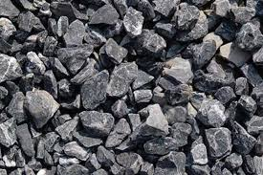
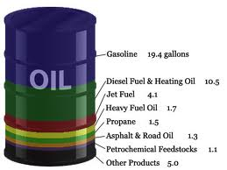
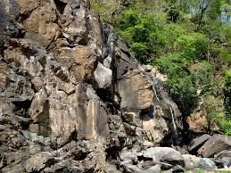
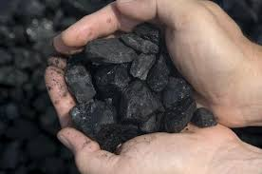
প্রাকৃতিক সম্পদ
পাথর
তেল
পাহাড়
কয়লা

Slide 6
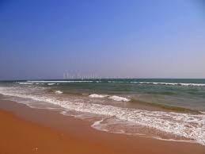
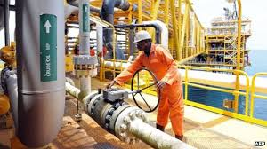
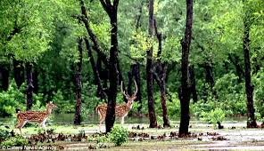
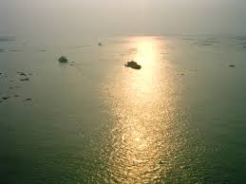
গ্যাস
সাগর
প্রাকৃতিক সম্পদ
বনাঞ্চল
নদী

Slide 7
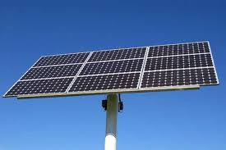
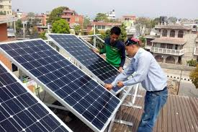
সৌর শক্তি

Slide 8

শিক্ষার্থীদের নীচুস্বরে পাঠটি পড়তে দেব। (পৃষ্ঠাঃ ৩৯-৪০)।

Slide 9
দলীয় কাজ
ভৈরব দলঃ প্রাকৃতিক গ্যাসের তিনটি ব্যবহার বল ।
রুপসা দলঃ কয়লার তিন ব্যবহার বল ।

Slide 10

মূল্যায়ন
১। প্রাকৃতিক সম্পদ কাকে বলে?
২।কয়েকটি প্রাকৃতিক সম্পদের নাম বল।

Slide 11
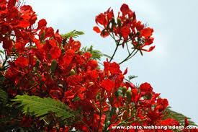
ধন্যবাদ

